Slide 1
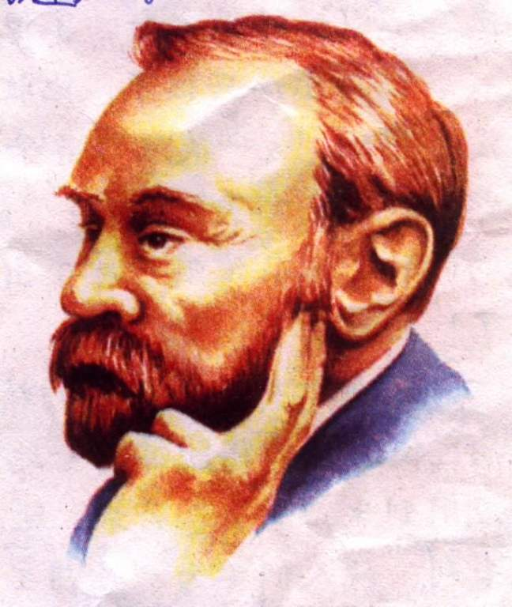
21 诺 贝 尔
五年级组 昌红进

Slide 2

讲述:
机械 艰苦 威力 劈山筑路
逝世 瑞典 盛会 毫不气馁
你全对了吗？

Slide 3
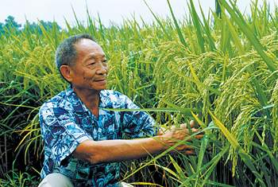

杂交水稻之父
袁隆平

Slide 4
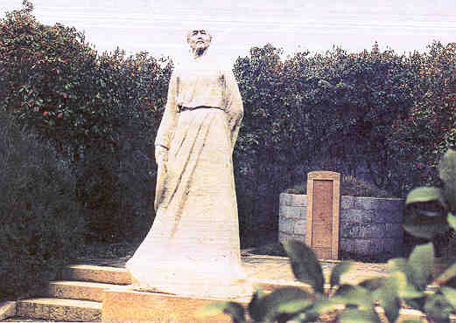
地理学家、出色的旅行家
——徐霞客

Slide 5
讲述:
记住他们吧:
炸药工业之父 ——诺贝尔
当代神农氏 ——袁隆平
地理学家、出色的旅行家 ——徐霞客
发愤写《史记》 ——司马迁
。。。。。。

Slide 6
诺贝尔小时候，他看到工人们徒手劈山开路十分艰苦，就想 ；他与父亲、哥哥一起发明了“ ”；但诺贝尔并不满足，他开始了新的研究，结果实验不慎爆炸，弟弟炸死，父亲炸残，然而他 。经过几百次失败，终于制造出“ ”，接着还发明了引爆装置 。从此，劈山筑路、挖隧道都可以用炸药代替 ，诺贝尔取得突破性进展。但对于他来说，创造是 ，他想发明一种爆炸力更大的炸药，终于在一次极度危险的大爆炸中成功了。诺贝尔这种 、 的精神，值得我们敬重。

